Slide 1
БАКАЛАВРИАТ
Направление 38.03.01 (080100.62) «Экономика» профиль/специализация «БУХГАЛТЕРСКИЙ УЧЕТ, АНАЛИЗ И АУДИТ»

Slide 2
КАФЕДРА
УЧЕТА И СТАТИСТИКИ
VI корпус, комната 1010
Телефон 315-32-45
E-mail: kafbu@fb.nstu.ru

Slide 3
ПРЕПОДАВАТЕЛЬСКИЙ СОСТАВ КАФЕДРЫ
№ п/п | Ф.И.О. преподавателя | Должность | Ученая степень, звание
1 | Аманжолова Бибигуль Ашкеновна | зав.кафедрой | д.э.н., профессор
2 | Беллендир Маргарита Васильевна | доцент | -
3 | Емелюшкина Наталья Николаевна | ст. преподаватель | -
4 | Гилева Наталья Николаевна | доцент | к.э.н., доцент
5 | Жукова Татьяна Владимировна | доцент | к.э.н., доцент
6 | Лосева Анна Валериевна | доцент | к.э.н.
7 | Лукьяненко Валентина Михайловна | доцент | доцент
8 | Лукьяненко Виктор Митрофанович | доцент | к.э.н, доцент
9 | Наумова Наталия Арсентьевна | доцент | к.э.н., доцент
10 | Фрибус Наталья Владимировна | ст. преподаватель | -
11 | Хоменко Елена Владимировна | доцент | к.э.н.
12 | Шапошников Александр Арсеньевич | профессор | д.э.н., профессор
13 | Яковенко Леонид Иванович | доцент | к.э.н, доцент

Slide 4
ПРЕПОДАВАТЕЛЬСКИЙ СОСТАВ КАФЕДРЫ
15 человек, в том числе два доктора экономических наук, профессора и девять кандидатов экономических наук;
пять аттестованных профессиональных бухгалтеров и дипломированный специалист по МСФО;
регулярное повышение квалификации;
привлечение к участию в учебной деятельности ведущих специалистов вузов и организаций города Новосибирска.

Slide 5
Дисциплины учебного плана подготовки бакалавров
Базовые профессиональные дисциплины:
Статистика
Бухгалтерский учет и анализ
Корпоративные финансы
Менеджмент
Эконометрика и др.
Дисциплины профиля «Бухгалтерский учет, анализ и аудит»:
Бухгалтерский финансовый учет
Бухгалтерский управленческий учет
Комплексный анализ хозяйственной деятельности
Международные стандарты финансовой отчетности
Налоговые расчеты в бухгалтерском деле
Аудит и др.

Slide 6
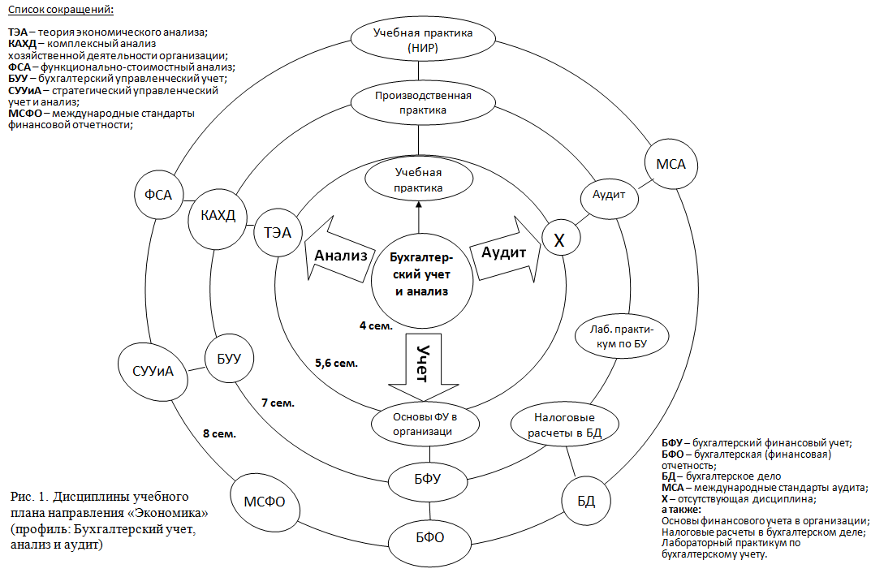

Slide 7
Практики
Учебная практика - 2 курс (4 семестр)
Производственная практика – 3 курс (6 семестр)
Учебная практика (научно-исследовательская работа) – 4 курс (8 семестр)
Базы практик: промышленные предприятия, государственные структуры, консалтинговые и аудиторские фирмы, банки, инвестиционные и страховые компании, в т.ч. Министерство финансов и налоговой политики НСО, Межрегиональное управление Федеральной службы по регулированию алкогольного рынка по СФО, аудиторские фирмы «ТриО-Аудит» (Новосибирск), «Аудит-Стандарт» (Красноярск), Новосибирское производственное объединение «Сибсельмаш» и др.

Slide 8
Трудоустройство и будущие профессии
Выпускники подготовлены к расчетно-экономической, аналитической, организационно-управленческой деятельности в области бухгалтерского учета, экономического анализа, аудита, а также международных стандартов финансовой отчетности. 90 % выпускников трудоустраиваются в соответствии с полученной квалификацией.
Занимаемые должности: бухгалтер, аналитик, аудитор, экономист, специалист по отчетности, специалист по управленческому учету, финансовый менеджер, бухгалтер-калькулятор, экономист по планированию, бюджетный аналитик, бухгалтер отдела налогов и сборов, специалист по налогообложению и др.

Slide 9
Ступени высшего профессионального образования
38.06.01 «Экономика» (Аспирантура)
38.04.01 (080100.68) «Экономика» (Магистратура),
профиль: Учет, анализ и аудит»
38.03.01 (080100.62) «Экономика» (Бакалавриат),
профиль: Бухгалтерский учет, анализ и аудит»

Slide 10
МАГИСТРАТУРА
НАПРАВЛЕНИЕ 38.04.01 (080100.68) «ЭКОНОМИКА»,
МАГИСТЕРСКАЯ ПРОГРАММА «УЧЕТ, АНАЛИЗ И АУДИТ»

Slide 11
Цель и задачи магистерской программы «Учет, анализ и аудит»
Подготовка высококвалифицированных руководителей и специалистов в области развития бухгалтерского учета, экономического анализа и аудита.
Адаптация российского бухгалтерского учета и аудита в соответствии с международными стандартами.
Внедрение современных методов управленческого учета в практику управления производственными организациями.
Формирование компетенций, необходимых для работы в государственных структурах различного уровня, консалтинговых и аудиторских фирмах, банках, инвестиционных и страховых компаниях.

Slide 12
Дисциплины учебного плана подготовки магистров
бухгалтерский учет интеллектуальной собственности;
финансовый анализ;
стратегический управленческий учет и анализ;
учет и анализ банкротств;
управление издержками;
аналитические процедуры в аудите;
налоги и налогообложение и др.

Slide 13
Практики и научно-исследовательская работа
Научно-исследовательская практика – 1, 2 курсы (1, 2, 3, семестры)
Педагогическая практика – 1 курс (2 семестр)
Научно-исследовательская работа -1, 2 курсы (1, 2, 3, 4 семестры)

Slide 14
Трудоустройство и будущие профессии
Выпускники образовательной программы являются высококвалифицированными специалистами, обладающими фундаментальными знаниями российской и зарубежной экономики, владеющими современными методами проектно-экономической, аналитической, организационно-управленческой, научно-исследовательской и педагогической деятельности в области бухгалтерского учета, анализа и аудита и соответствующими самым высоким требованиям профессионального рынка.
Занимаемые должности: главный бухгалтер, финансовый директор, ведущий аудитор, директор по управленческому учету и др.

Slide 15
АСПИРАНТУРА
НАПРАВЛЕНИЕ 08.06.01 «ЭКОНОМИКА»
НАУЧНАЯ СПЕЦИАЛИЗАЦИЯ:
экономика и управление народным хозяйством (промышленность; ценообразование; управление инновациями; экономическая безопасность)

Slide 16
НИРС кафедры УиС
Привлечение студентов и магистрантов к научной работе через участие:
в ежегодных олимпиадах по бухгалтерскому учету, анализу и аудиту;
в научных конференциях различного уровня, в том числе в межвузовской конференции «Интеллектуальный потенциал Сибири», студенческой научно-технической конференции «Дни студенческой науки НГТУ»;
в различных конкурсах, в том числе в ежегодном конкурсе «Лучший молодой бухгалтер НСО»;
в выполнении научно-исследовательских работ под руководством ведущих преподавателей кафедры.

Slide 17
Научные направления кафедры УиС
1. Информационно-аналитическое обеспечение управления организациями и учреждениями
Руководитель: зав.кафедрой УиС, д.э.н., профессор Аманжолова Б.А.
Издано 9 монографий, более 20 учебников и учебных пособий, 90 статей в ведущих научных журналах, в т.ч. Рекомендованных ВАК – 64 статьи.
Защищено 9 диссертаций на соискание ученой степени кандидата экономических наук.
2. Стратегический управленческий учет и анализ в высшей школе
Руководитель: доцент кафедры УиС, к.э.н., доцент Наумова Н.А.
Издано 2 монографии, третья готовится к изданию; 4 учебных пособия, учебное пособие «Бухгалтерский учет и анализ» выходит в свет в июне 2014 г. – издательство «КноРус»; 65 статей, в т. ч. 20 в ведущих научных журналах.
Защищено 2 диссертации на соискание ученой степени кандидата экономических наук.

Slide 18
Учебно-методический центр по подготовке и аттестации профессиональных бухгалтеров при кафедре УиС
С 2008 года привлекаются к аттестации по программам Института профессиональных бухгалтеров и аудиторов России студенты экономических направлений старших курсов.
По результатам аттестации выдается аттестат резерва главного бухгалтера, бухгалтера-эксперта (консультанта) или резерва финансового директора.
При достижении требуемого трудового стажа в области бухгалтерского учета, анализа, аудита, менеджмента, финансов – получение аттестата профессионального бухгалтера или финансового директора без сдачи дополнительных экзаменов.

